Slide 1
Государственное автономное профессиональное образовательное учреждение Краснодарского края «Новороссийский колледж строительства и экономики» (ГАПОУ КК «НКСЭ»)
«Лабораторный стенд «Компьютерные сети»
(Разработка интерактивного методического пособия по работе со стендом на основе конструктора интерактивного контента ThingLink)»

Slide 2
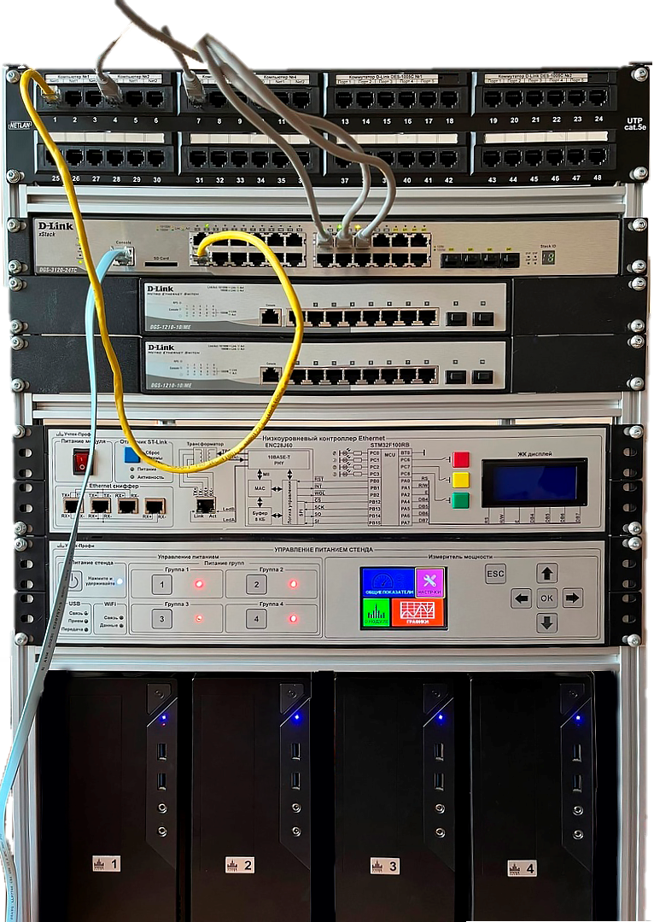
Лабораторный стенд
Стенд предназначен для проведения лабораторно-практических работ для студентов высших, средних специальных и профессионально-технических учебных заведений с целью получения знаний, опыта и навыков в области построения и администрирования коммутируемых локальных сетей, основанных на стандартах семейства IEEE 802.3 (IEEE 802.3 Ethernet, IEEE 802.3u Fast Ethernet, IEEE 802.3z Gigabit Ethernet).

Slide 3

Разработка интерактивной 3D модели стенда
Программа, используемая при создании 3D модели стенда
Blender 3D - Профессиональное свободное и открытое программное обеспечение для создания трёхмерной компьютерной графики, включающее в себя средства моделирования, скульптинга, анимации, симуляции, рендеринга, постобработки и монтажа видео со звуком, компоновки с помощью «узлов», а также создания 2D-анимаций. В настоящее время пользуется большой популярностью среди бесплатных 3D-редакторов в связи с его быстрым стабильным развитием и технической поддержкой.
Blender 3D

Slide 4
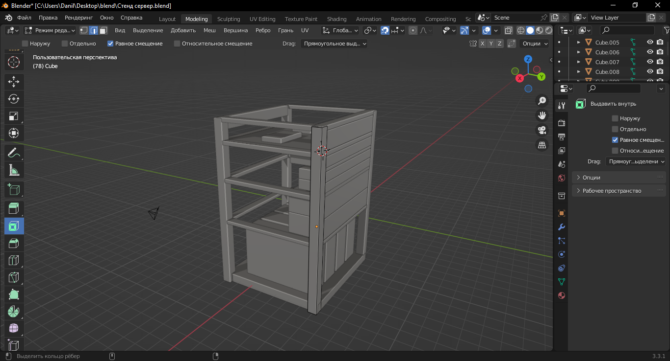
Разработка интерактивной 3D модели стенда
При создании 3D модели лабораторного стенда в программе «Blender» была выполнена основная рабочая часть стенда:
каркас;
коммутаторы;
патч-панель;
модули управления питанием стенда;
низкоуровневый контроллер Ethernet;
персональные компьютер.
Рабочая область программы Blender 3D

Slide 5


Разработка интерактивной 3D модели стенда
Программа, используемая для детализации 3D модели стенда
Paint 3D — растровый графический редактор и программа для 3D-моделирования и печати, представленная в обновлении Windows 10 Creators Update. Разработан студией LIFT London.
Paint 3D включает в себя функции приложений Microsoft Paint и 3D Builder, объединяя в себе легкий гибридный способ редактирования 2D-3D, который позволяет пользователям выбирать различные формы из приложения, своего персонального компьютера.
Paint 3D

Slide 6
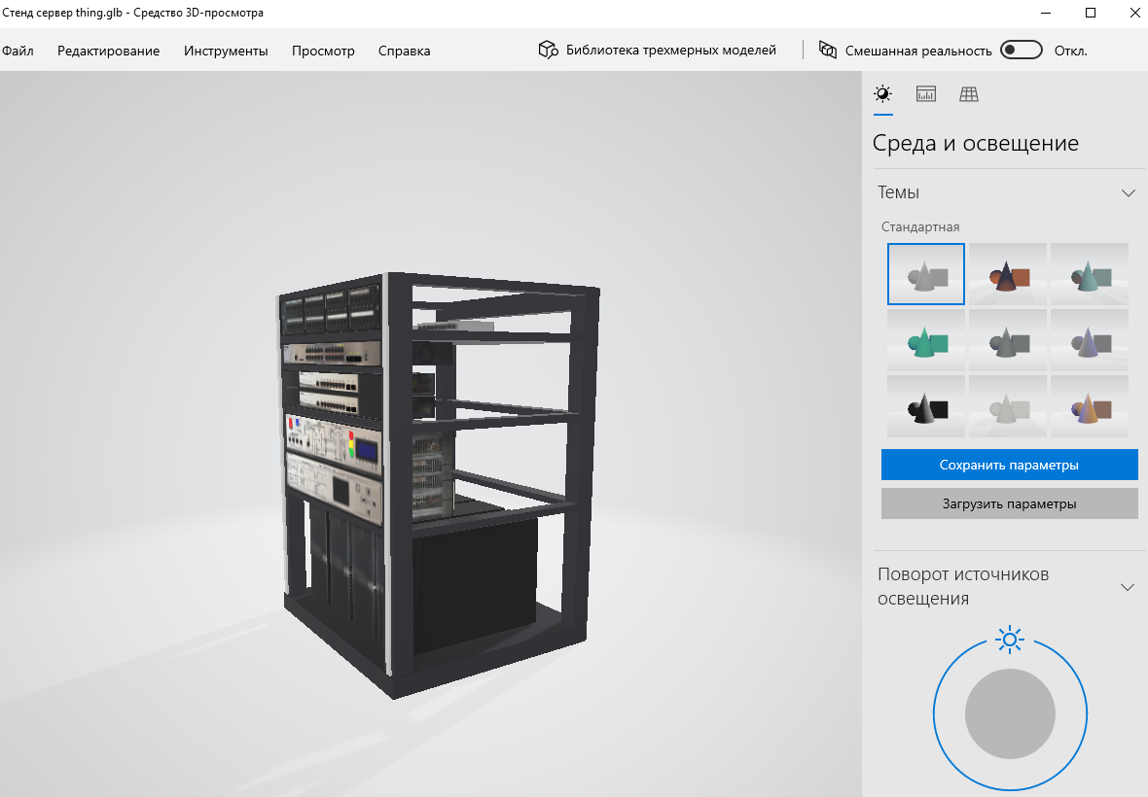
Разработка интерактивной 3D модели стенда
Основная часть работы, выполняемой в программе
«Paint 3D», заключалась в нанесении изображений на объекты, регулировки освещения и придания объёма каждому элементу стенда.
После выполненной работы модель лабораторного стенда готова для публикации на интерактивную площадку ThingLink

Slide 7

Публикация «Лабораторного стенда»
Сервисов для публикации интерактивных средств очень много, но самым безопасным в плане содержания информации и организации работы является развивающее пространство сервиса Thinglink.
Thinglink – инструмент создания интерактивных средств обучения позволяющий превращать статические картинки в интерактивные объекты за счет установки меток на выбранную область иллюстрации, где пользователи могут подробно узнать о различных частях изображения, просто наведя мышь на метку. Для выбранного объекта на картинке пользователь может установить ссылку на web-страницу, презентацию, видео, звуковой файл и т.п.

Slide 8
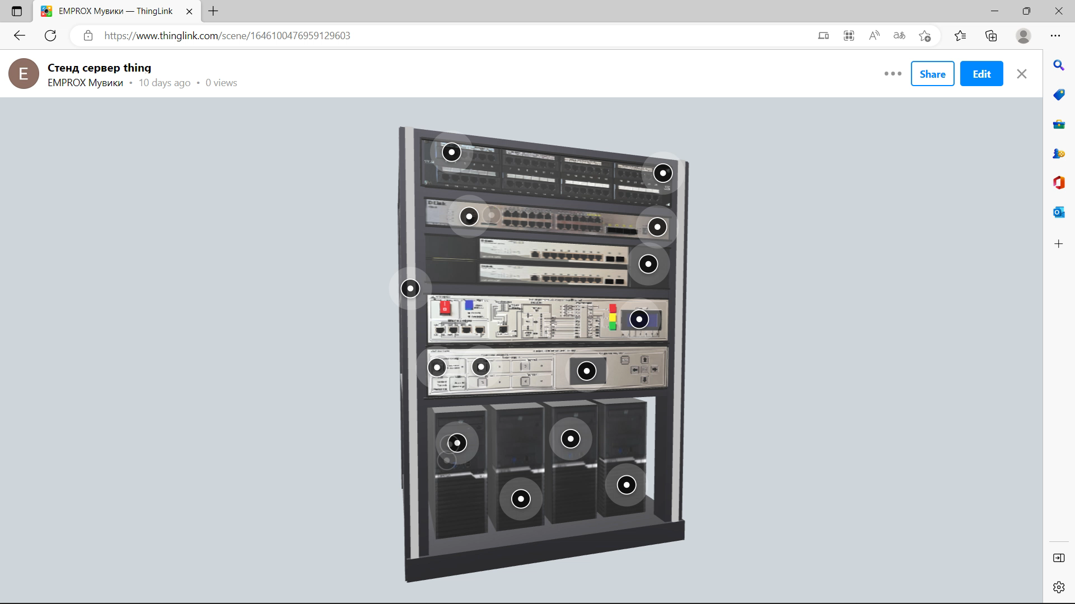
Публикация «Лабораторного стенда»
Разработанная трехмерная модель была помещена в среду ThingLink для дальнейшей работы. В этой среде на трехмерную модель стенда были нанесены точки просмотра, позволяющие вывести письменные пояснения составляющих элементов стенда.

Slide 9
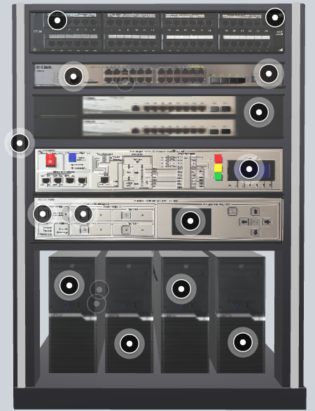
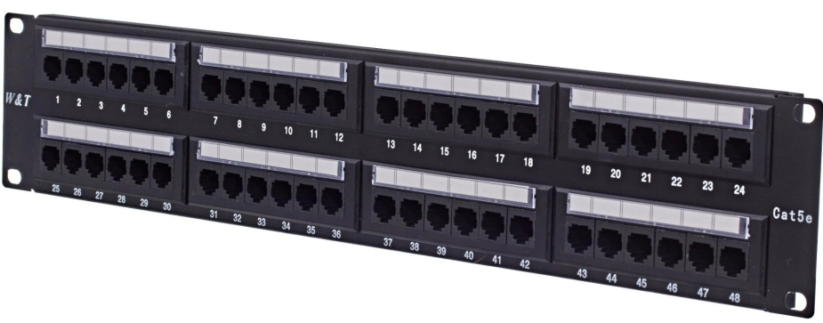
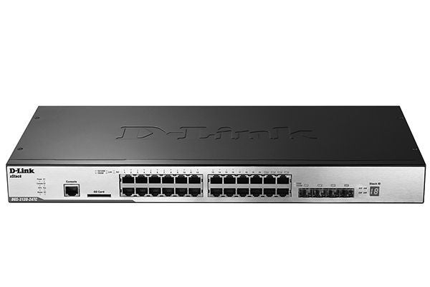
Публикация «Лабораторного стенда»

Slide 10
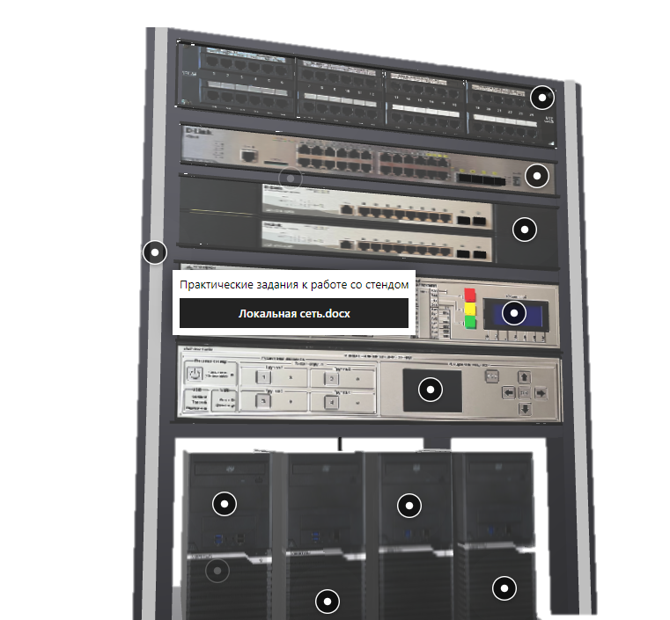
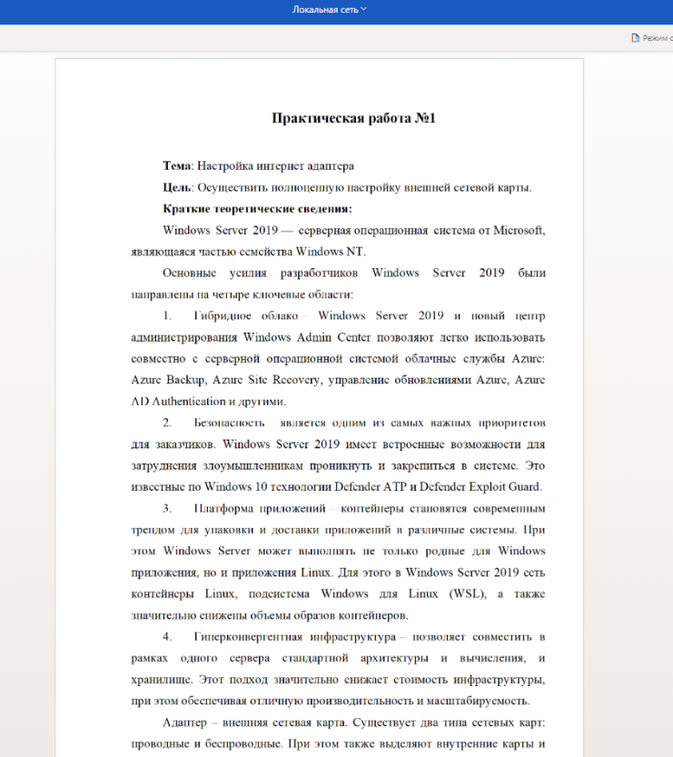
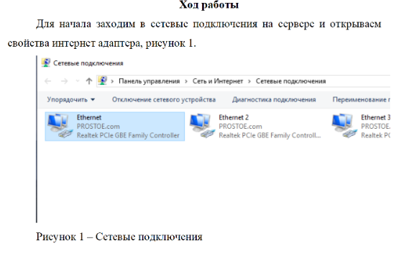
Методические указания по выполнению лабораторных работ
Для работы со стендом были разработаны методические указания по выполнению лабораторных работ по настройке сетевой операционной системы и развертыванию локальной сети. С которыми можно ознакомиться при наведении мышки на точку.
С данными материалами можно ознакомиться по кнопке
ThingLink

